Slide 1
Présentation du projet :
Système de surveillance
IDRICI Slimane
OUHBAD Omar
ZHU Fabien

Slide 2
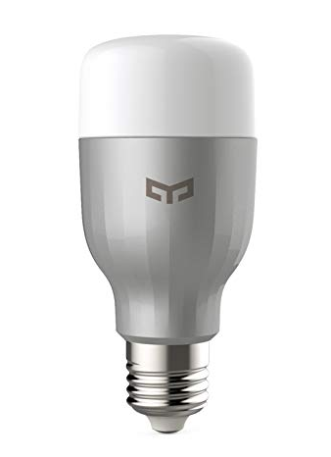
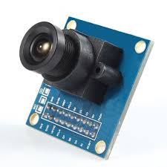
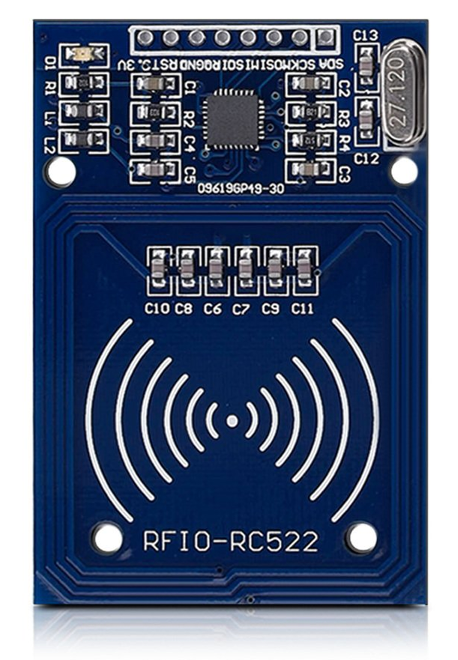
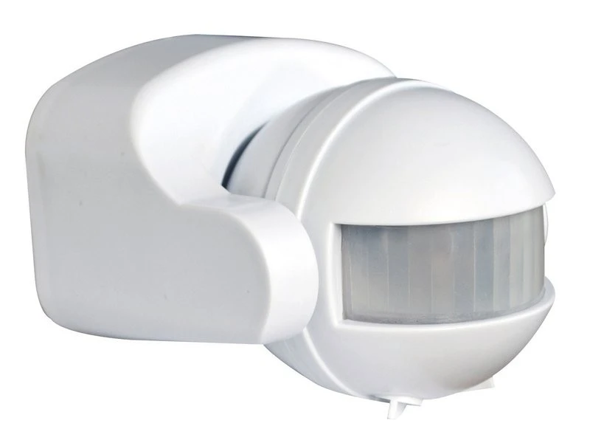
I/ Présentation générale
Composants:
Une caméra
Une lampe
Un détecteur de mouvement
Un lecteur de carte RFID
Notes:
Systeme de surveillance composé de:
- Camera
- Lampe
- Detecteur de mouvement
Lieus d'utilisation
-Dans un garage
-Dans une chambre
-Dans un entrepot

Slide 3
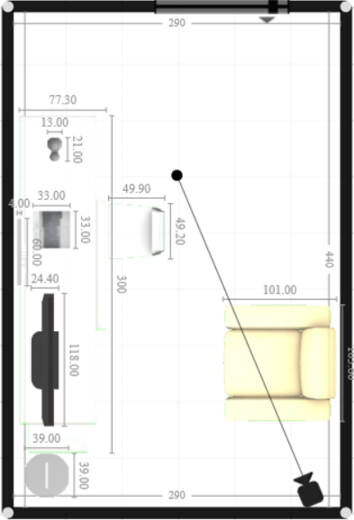
Cas pratique

Slide 4
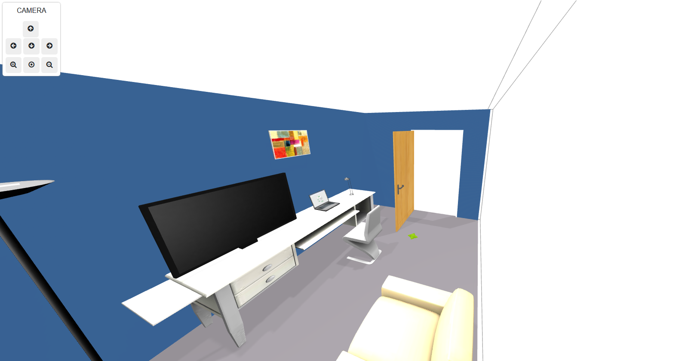
Cas pratique

Slide 5
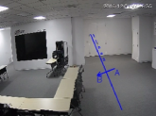
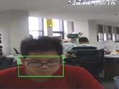
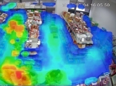
II/ Les différents processus utilisé
Détection de franchissement de ligne
Détection de zone de chaleur
Détection de visage
Comptage de personne
Détecteur de mouvement
Notes:
la principal technologie utilisée pour les caméra de surveillance est l’infrarouge et à partir de là on trouve différente manière d’utilisation tels que :
Cette fonction vous offre la possibilité de déterminer une ligne virtuelle à ne pas franchir (avec un sens spécifique). Idéale pour les commerces, elle vous avertit lorsqu’une personne entre par la sortie
Cette fonction permet de connaître le flux de passage dans les rayons d’un magasin, tables de jeux, ou couloir de locaux à tout moment de la journée
Cette fonction permet à la caméra d’enregistrer les visages des personnes accédant à vos locaux. Ainsi, elle vous offre la possibilité d’effectuer des recherches intelligentes et de retrouver la séquence vidéo liée au visage d’une personne.
Détecteur mouvement active enregistrement en cas de mouvement dans une surface donné

Slide 6




III/ Etat du marché
Marché mondial 7.9 Milliards 13 Milliards
2019 2023
Quelque marques de système de surveillance selon les pays :
Suisse France Etats-Unis Chine
Notes:
Le marché mondial de la vidéoprotection est en plein essor, il atteindra 7,9 milliards de dollars en fin 2019 et augmentera de plus de 60% pour atteindre près de 13 milliards de dollars en 2023.

Slide 7
IV/ Normes et législation
Loi n° 78-17 du 6 janvier 1978 > Modifiée par la Loi n° 2004-801 du 6 août 2004
Loi n° 95-73 du 21 janvier 1995
Décret n°96-926 du 17 octobre 1996
Normes techniques définie dans un décret du 3 août 2007 > Modifiée en 2009

